Slide 1

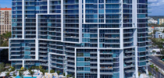
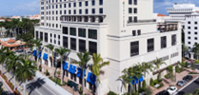
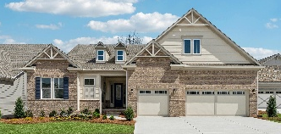
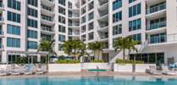
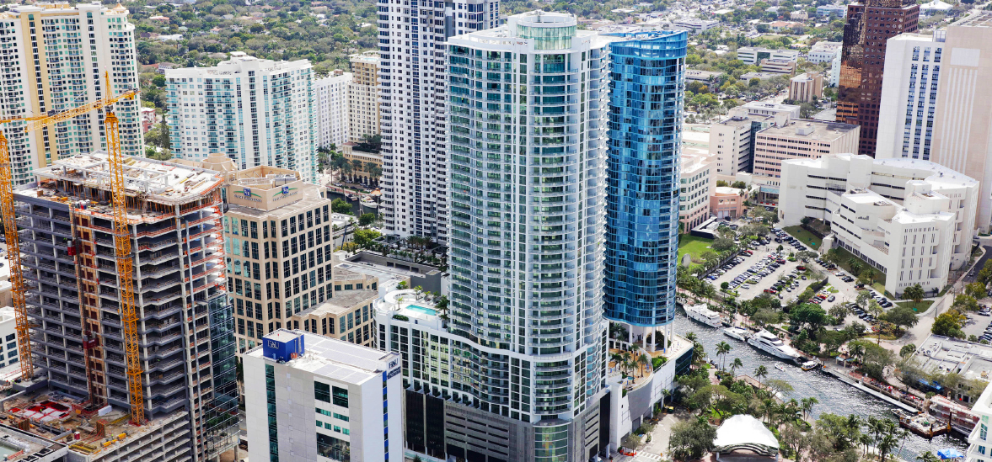

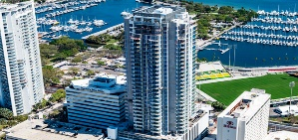
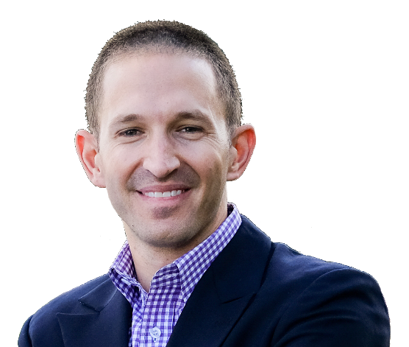
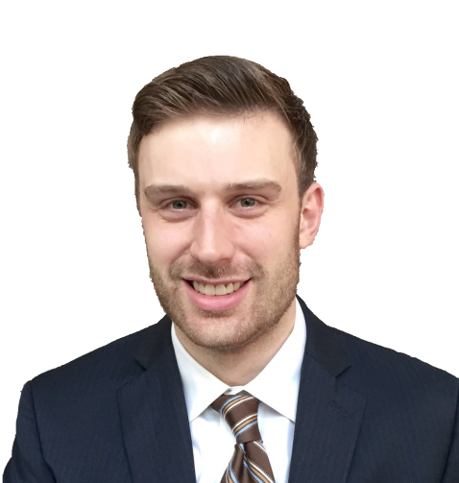
EB5AN est un leader en matière de gestion fonds d’investissement EB-5,
un opérateur de centre régional agréé par l’USCIS, et un cabinet de conseil. EB5AN aide les investisseurs à obtenir leurs permis de séjour permanents aux États-Unis à travers des projets d’investissement.
EB5Investments.com • EB5AN.com
Aperçu général
Année de création | 2013
Coût total des projets développés | +7 Md$
Nombre total d’emplois EB-5 créés | +28 000
Aperçu du portfolio | #
Nombre total des projets EB5AN (35 fonds d’investissement à travers 24 projets immobiliers) | 24
En phase de préconstruction | 1
En cours de construction | 13
Construction achevée | 10
Historique des projets
Taux d’approbation des « modèles » I-956F | 100 %
Taux d’approbation de la composante I-526E des projets | 100 %
Historique des centres régionaux
Taux de validation I-956 de désignation de centre régional | 100 %
Statut actuel / Conformité annuelle I-956G | 100 %
Historique des investisseurs
Investisseurs EB-5 des projets EB5AN | +1 500
Investisseurs ayant rempli les conditions de création d’emplois requises au moment du dépot de dossier I-829 | 100 %
Taux de validation I-829 | 100 %
+550 approbations I-526E rurales et urbaines
Une approche d’investissement institutionnelle
L’approche d’EB5AN est basée sur l’identification de projets immobiliers de qualité institutionnelle qui répondent strictement à ses critères internes de souscription concernant les risques financiers et procéduraux. Les projets gérés par EB5AN sont structurés de façon à ne dépendre en aucune manière des financements EB-5 pour parvenir à leur achèvement. Par ailleurs, EB5AN priorise les placements dans des projets EB-5 qui ont déjà créés les emplois requis pour ses investisseurs, et des projets qui prévoient de créer d’ici leur achèvement plus d’emplois par investisseur qu’il n’est requis par le programme EB-5. Les fondateurs d’EB5AN sont dîplomés des universités de Yale, de Stanford et de Caroline du Nord à Chapel Hill, et ont précédemment travaillé dans quelques-unes des plus prestigieuses entreprises de services professionnels et d’investissement, incluant le Boston Consulting Group (BCG) et l’AEA Investors. EB5AN collabore avec plusieurs promoteurs immobiliers majeurs, incluant Kolter, un des plus grands promoteurs privés des États-Unis. Depuis 1997, Kolter a investi dans de nombreux projets estimés à plus de 30 milliards de dollars, achevé plus de 100 projets résidentiels, délivré plus de 27 000 unités de logement, et n’a jamais failli au remboursement de ses emprunts. EB5AN est entièrement indépendant du groupe Kolter.
Emplacements des projets EB-5
1
14
1
1
1
IDAHO
FLORIDE
GÉORGIE
UTAH
VIRGINIE
1
2
1
1
1
WYOMING
CAROLINE
DU NORD
COLORADO
Projets
en TEA urbaine
Projets
en TEA rurale
24
Projets de centre régional premium dûment achevés
Water Club
North Palm
Beach
Modèles I-829, I-526,
et I-924 approuvés par l’USCIS
VUE
Sarasota
Modèles I-829, I-526,
et I-924 approuvés
par l’USCIS
EB5AN is the Market Leader for Rural EB-5
Investissement initial entièrement remboursé
21 %
EB5AN
Taux
d’investissseurs
de projets ruraux
approuvés
en 2024
Hyatt Place
Boca Raton
Modèles I-829, I-526,
et I-924 approuvés par l’USCIS
Rocky
River
Modèles I-526E
et I-956F approuvés par l’USCIS
The Mark
Sarasota
Modèles I-526E et I-924 approuvés par l’USCIS
Hyatt Fort Lauderdale
Modèles I-829, I-526,
et I-924 approuvés par l’USCIS
79 %
Investissement initial entièrement remboursé
+500 autres
opérateurs de centre régional EB-5
Les investisseurs d’EB5AN représentent ~21 % du total des investisseurs ruraux approuvés
Twin Lakes
Géorgie
Modèles I-526E
et I-956F approuvés par l’USCIS
Saltaire
St. Petersburg
Modèles I-526E et I-924 approuvés par l’USCIS
Source : Les demandes I-526E approuvées en 2024, tirée d’une requête FOIA de l’AIIA publiée le 16 mai 2025.
Investissement initial entièrement remboursé
Toutes les statistiques énoncées dans ce document datent du mois d’août 2025.
Samuel B. Silverman
Fondateur et directeur associé
Michael B. Schoenfeld
Fondateur et directeur associé

